Slide 1
자바상속문제

Slide 2
자바의 상속에 대한 설명 중 틀린 것은?
1) 자바는 다중 상속을 허용한다.
2) 부모의 메소드를 자식 클래스에서 재정의(오버라이딩)할 수 있다.
오버라이딩 조건) 1. 상속이 있어야 한다
2. 리턴형,메소드,매개변수가 동일
3. 접근 지정어는 축소 불가능/ 확대는 가능
private < default < protected < public
=> 상속은 기존에 만들어진 클래스를 재사용(필요하면 언제든지 메소드를 변경해서 사용 가능, 메소드 추가, 변수추가, 변수값 변경 가능)
=> 있는 그대로 사용시에는 포함해서 사용
3) 부모의 private 접근 제한을 갖는 필드와 메소드는 상속의 대상이 아니다.
private, static, 생성자, 초기화 블록 제외
4) final 클래스는 상속할 수 없고, final 메소드는 오버라이딩 할 수 없다.
final클래스는 확장이 불가능(상속이 불가능)
String, Math, System, Scanner ➔ final (상속을 받아서 변경할 수 없는 클래스) ➔ 있는 그대로 사용
2. 클래스 타입 변환에 대한 설명 중 틀린 것은?
class A class B extends A
➔클래스형 말고 데이터형으로 생각 ➔ A:double B:int ➔ double d=10;
1) 자식 객체는 부모 타입으로 자동 타입 변환된다. A a=new B()
2) 부모 객체는 항상 자식 타입으로 강제 타입 변환된다. B b=(B)new A() => 필요시에만 사용
3) 자동 타입 변환을 이용해서 필드와 매개 변수의 다형성을 구현한다.
4) 강제 타입 변환 전에 instanceof 연산자로 변환 가능한지 검사하는 것이 좋다.

Slide 3
3. final 키워드에 대한 설명으로 틀린 것은?
1) final 클래스는 부모 클래스로 사용할 수 있다.
2) final 필드는 값이 저장된 후에는 변경할 수 없다.
3) final 메소드는 재정의(오버라이딩)할 수 없다.
4) static final 필드는 상수를 말한다.
4. 오버라이딩(Overriding)에 대한 설명으로 틀린 것은?
1) 부모 메소드의 시그너처(리턴 타입, 메소드명, 매개 변수)와 동일해야 한다.
2) 부모 메소드보다 좁은 접근 제한자를 붙일 수 없다.(ex. public > private)
3) @Override 어노테이션을 사용하면 재정의가 확실한지 컴파일러가 검증한다.
4) protected 접근 제한을 갖는 메소드는 다른 패키지의 자식 클래스에서 재정의할 수 없다.
=> 같은 패키지에서 접근이 가능
=> 다른 패키지인데 상속받은 클래스까지 접근이 가능
=> 대부분의 메소드는 public을 사용한다(메시지)
=> 클래스 -> public(다른 클래스에서 사용)
=> 메소드 -> 다른 클래스와 연결(public)
=> 변수 -> 데이터 노출 방지: private
=> 생성자 -> 다른 클래스에서 메모리 할당:public
    =>접근지정어는 특별한 경우가 아니면 public/private
      ---------- 라이브러리(protected)

Slide 4
5. Parent 클래스를 상속한 Child 클래스의 생성자에서 컴파일 에러가 발생한 이유는?
상속이 있는 경우에 메모리를 할당(메모리에 클래스를 저장)
          -------------------------------------- 인스턴스화
  상위 클래스의 메모리 할당 ➔ 상위 클래스의 생성자 호출
  상위 클래스의 메모리를 복제해서 하위 클래스를 만든다
public class Parent{
public String name;
public Parent(){} //방법1. -> 자동생성이 안됨
public Parent(String name){
this.name = name;
}
}
public class Child extends Parent{
private int studentNo;
public Child(String name, int studentNo){
super(name); ➔ 자동 호출(super()) //방법2
this.name = name;
this.studentNo = studentNo;
}
}

Slide 5
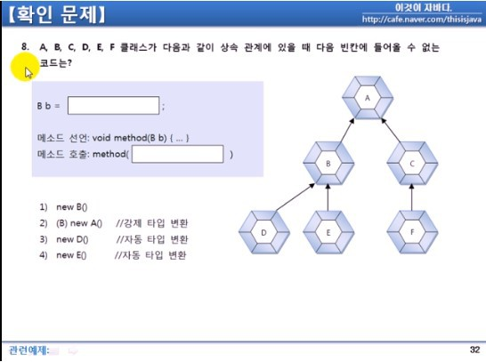
6. A,B,C,D,E,F 클래스가 다음과 같이 상속 관계에 있을 때 다음 빈칸에 들어올 수 없는 코드는?
2

Slide 6
7. 인터페이스에 대한 설명으로 틀린 것은 무엇입니까?
1. 인터페이스는 객체 사용 설명서 역할을 한다.
2. 구현 클래스가 인터페이스의 추상 메소드에 대한 실체 메소드를 가지고 있지 않으면 추상 클래스가 된다.
3. 인터페이스는 인스턴스 필드를 가질 수 있다.
4. 구현 객체는 인터페이스 타입으로 자동 변환된다.
8. 인터페이스의 다형성과 거리가 먼 것은?
1. 필드가 인터페이스 타입일 경우 다양한 구현 객체를 대입할 수 있다.
2. 매개 변수가 인터페이스 타입일 경우 다양한 구현 객체를 대입할 수 있다.
3. 배열이 인터페이스 타입일 경우 다양한 구현 객체를 저장할 수 있다.
4. 구현 객체를 인터페이스 타입으로 변환하려면 강제 타입 변환을 해야 한다.

